Slide 1
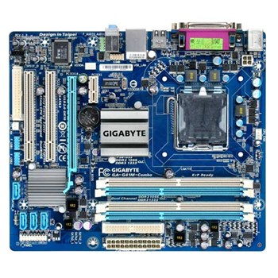
OS
Operating System
Hardware
חומרה
Motherboard – לוח אם
לוח האם הוא המשטח המרכזי עליו מתנהלת פעולתו הפנימית של המחשב. כל רכיב במחשב חייב להיות משובץ בלוח האם או מקושר אל רכיב שמשובץ בו.

Slide 2
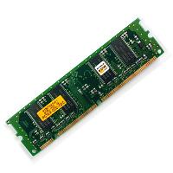
OS
Operating System
Hardware
חומרה
זיכרון דינמי משמש כזיכרון הראשי (RAM) ברוב המחשבים האישיים.
DRAM – Dynamic random-access memory
DDRAM - Double Data Rate Synchronous DRAM

Slide 3
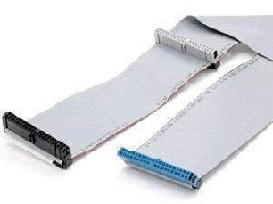
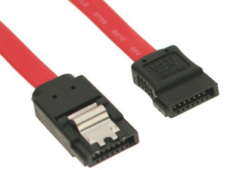
OS
Operating System
Hardware
חומרה
IDE – Integrated Drive Electronics
הוא תקן של חיבור כוננים למחשב.
חיבור IDE
חיבור SATA

Slide 4
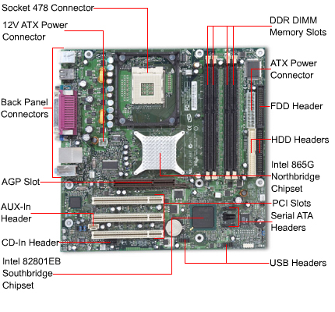
OS
Operating System
mov, add, sub, cmp,…
in, out
Northbridge chipset
Southbridge chipset

Slide 5
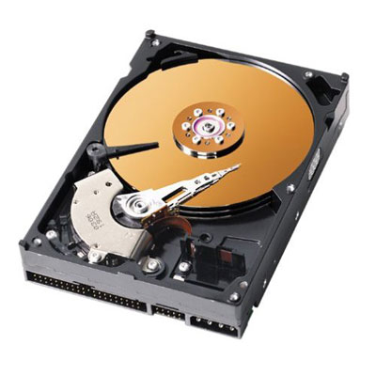
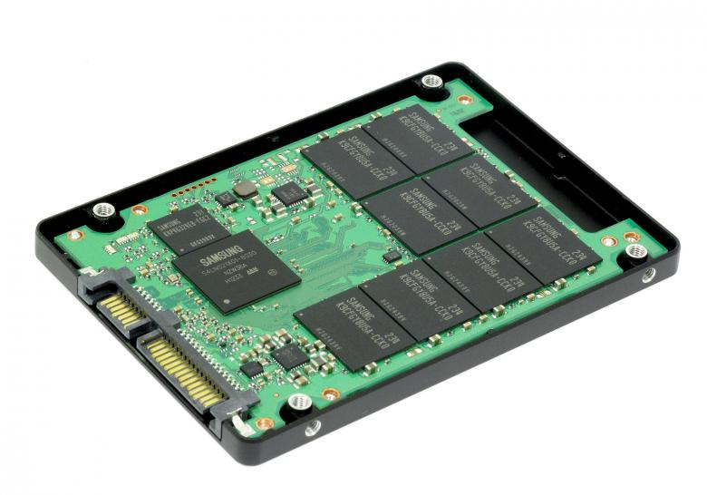
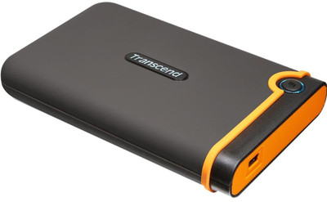
OS
Operating System
Hardware
חומרה
Hard disk – דיסק קשיח
הוא רכיב במחשב המשמש לשמירת נתונים.
HDD - Hard disk drive
HDD outside
SSD - Solid-State Drive

